Slide 1
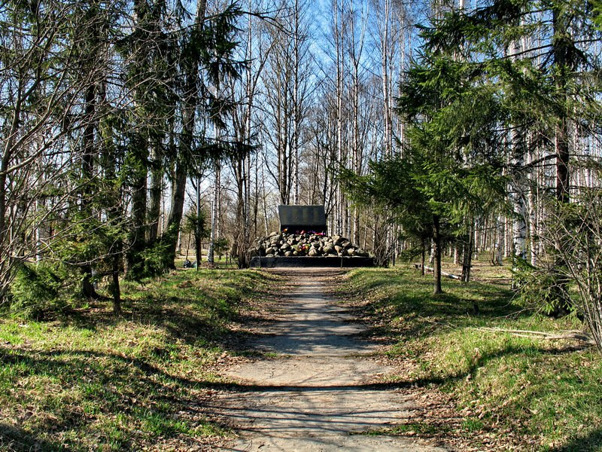
Презентация ученика 4 «В» класса лицея №265
Богданова Кирилла. 2018 г.
Памятник погибшим работникам с/х "Ручьи"

Slide 2
Памятник погибшим работникам с/х "Ручьи" Адрес: Ручьи, Пискаревский проспект, четная сторона, в сквере, напротив дома 149 Памятный обелиск. Плита из серого гранита установлена на сваренные металлические балки (двутавры). Нижняя часть обелиска сложена из валунов. Основание обелиска из бетона. Памятник ухожен. Текст: "Вечная память работникам с/х "Ручьи" погибшим в боях за Родину 1941 - 1945 годах". 48 фамилий

Slide 3
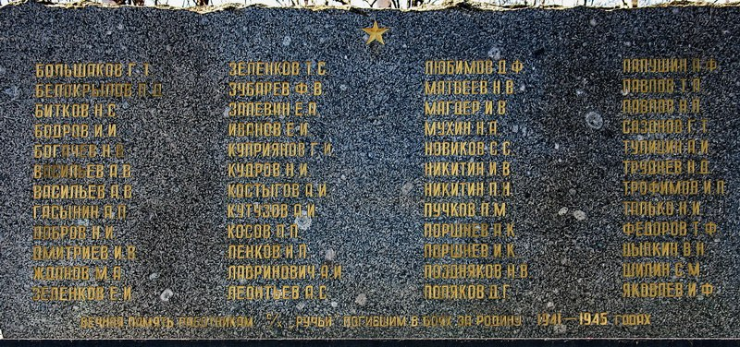

Slide 4
